Slide 1
Презентация проект знакомство детей с музеями города

Slide 2
цель, направление деятельности проекта: активизировать познавательный интерес, формировать представления о музеях родного города

Slide 4
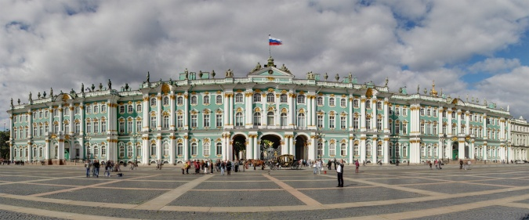
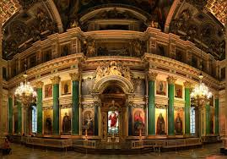
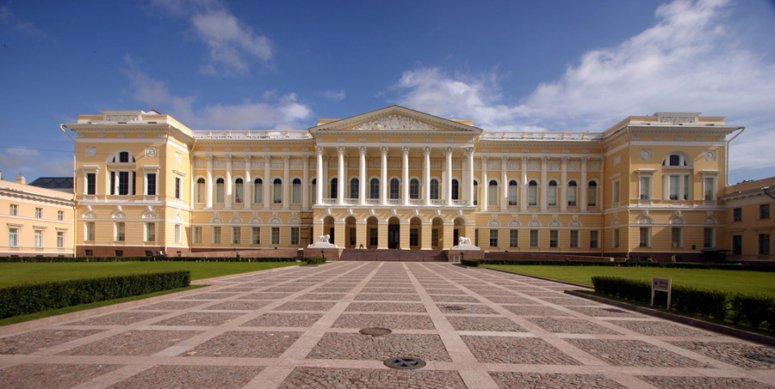
Цель проекта: знакомить детей с музеями города

Slide 5
Беседа с детьми о музеях
Цели:
-дать представление о музеях Санкт-Петербурга.
- расширять круг знаний об окружающем мире;
- создать эмоциональное настроение, прививать любовь к прекрасному;
- воспитывать интерес к истории родного города
-развивать связную речь

Slide 6
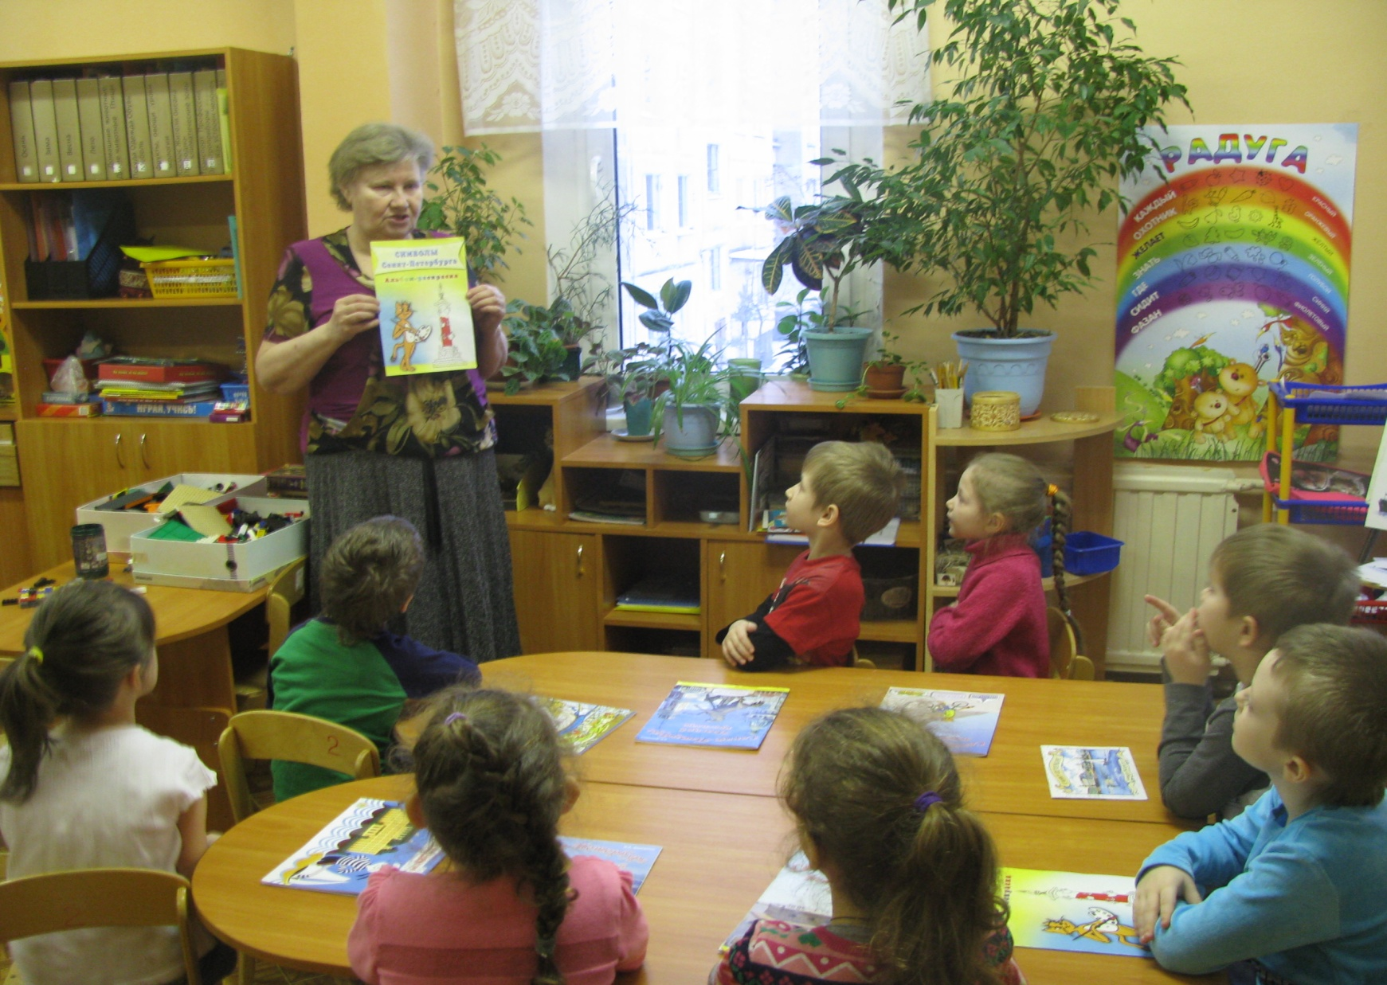
Мы получаем новые знания о музеях города

Slide 7
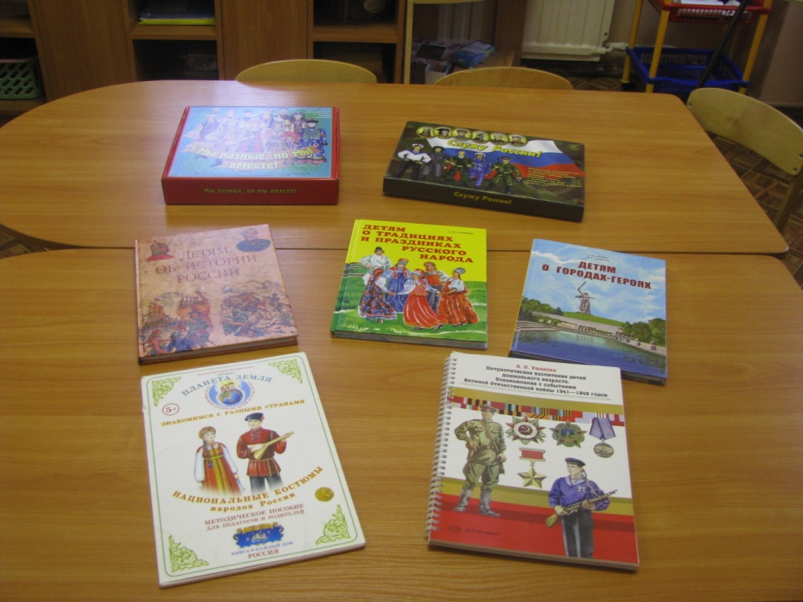
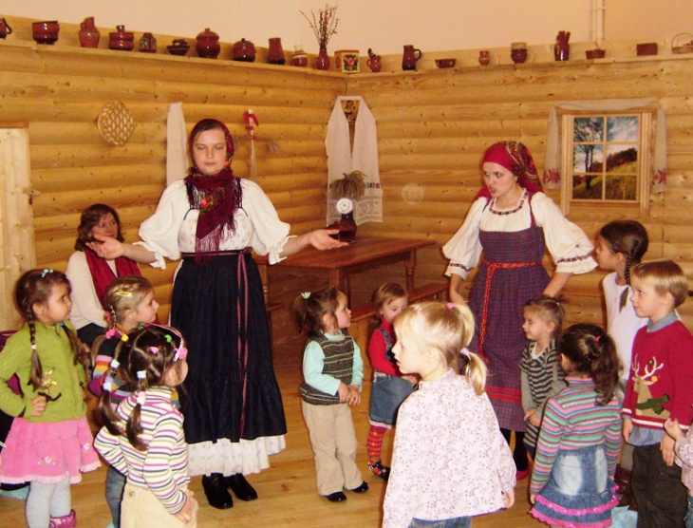
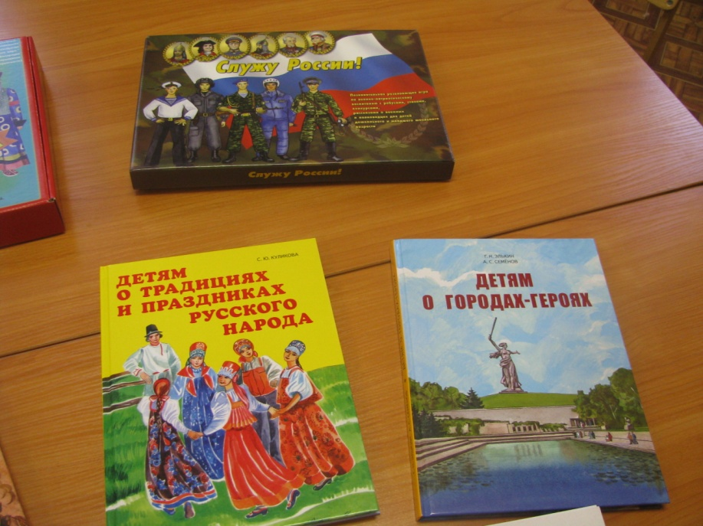
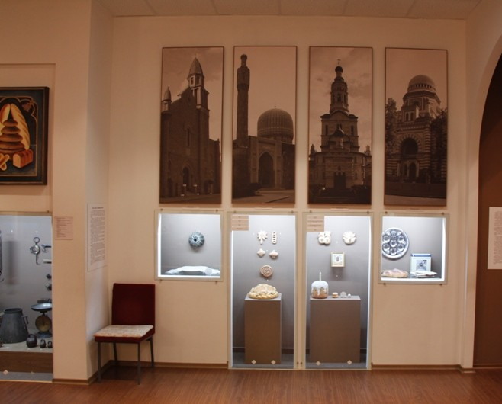
Материал для рассматривания

Slide 8
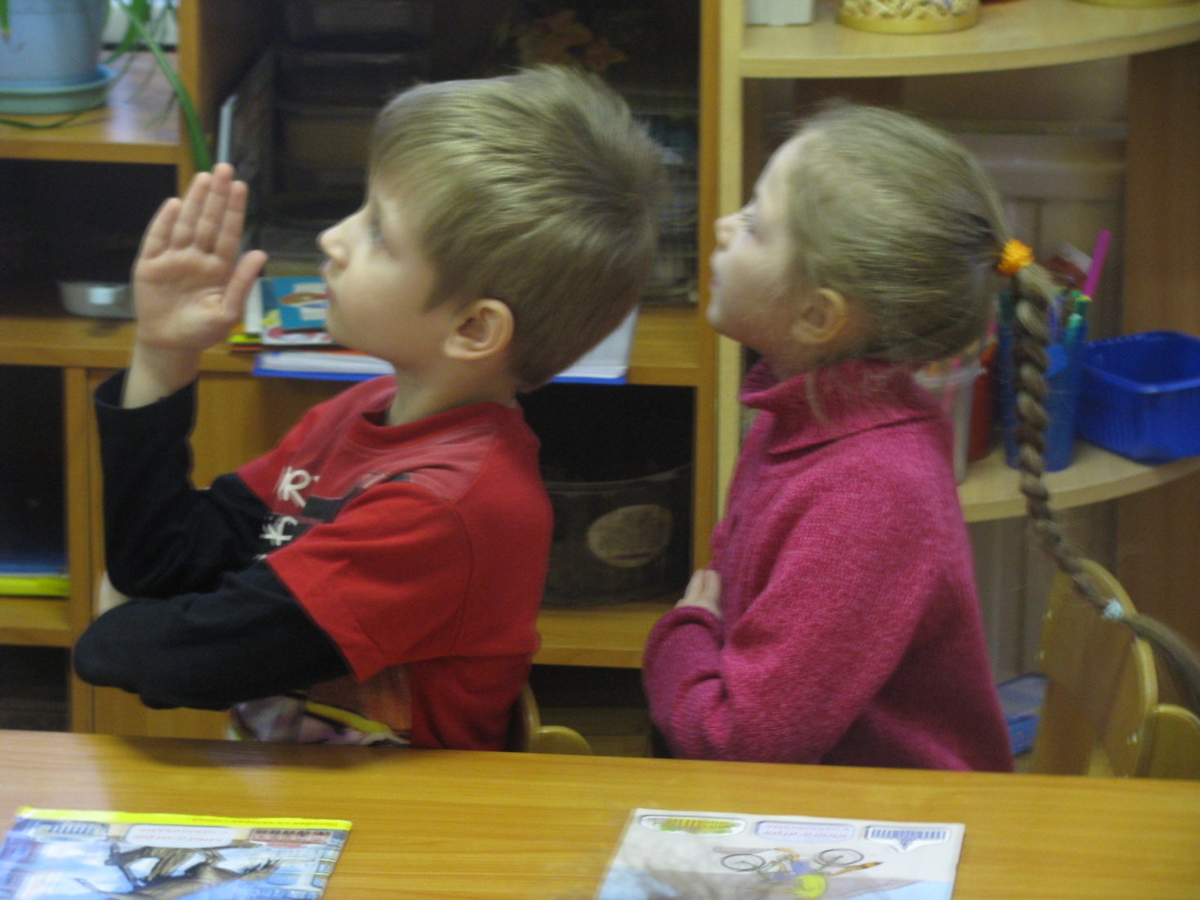

Slide 9
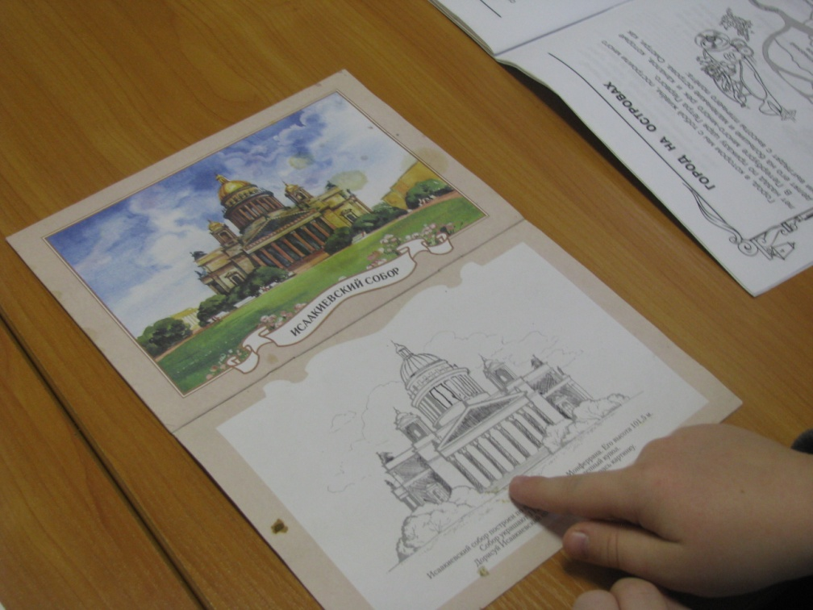
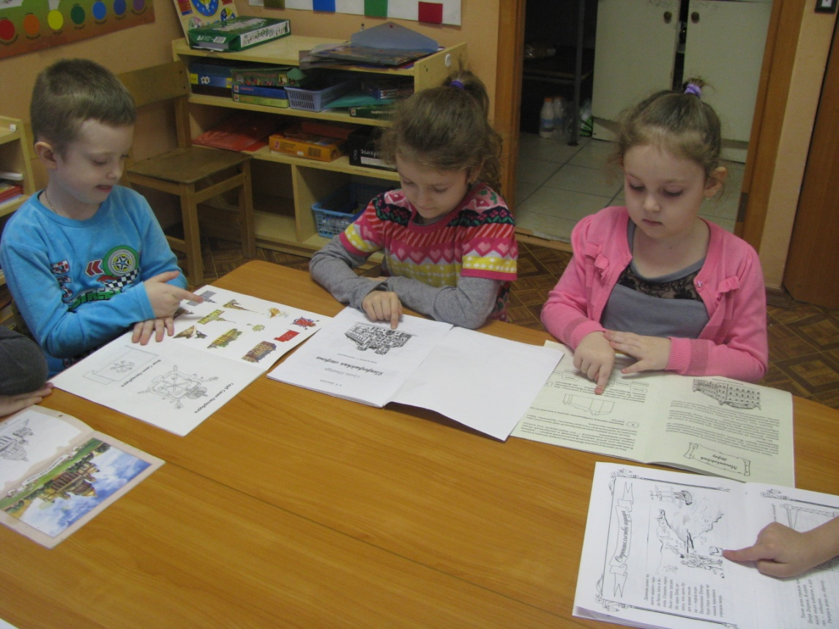
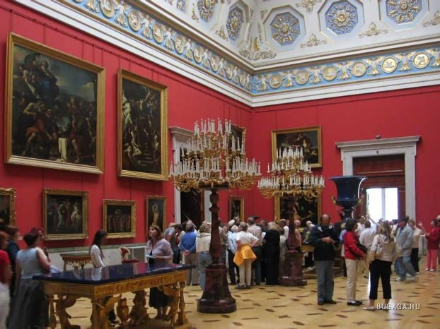

Slide 10
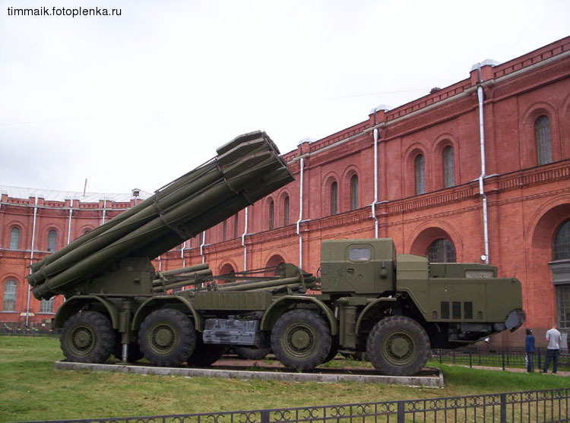
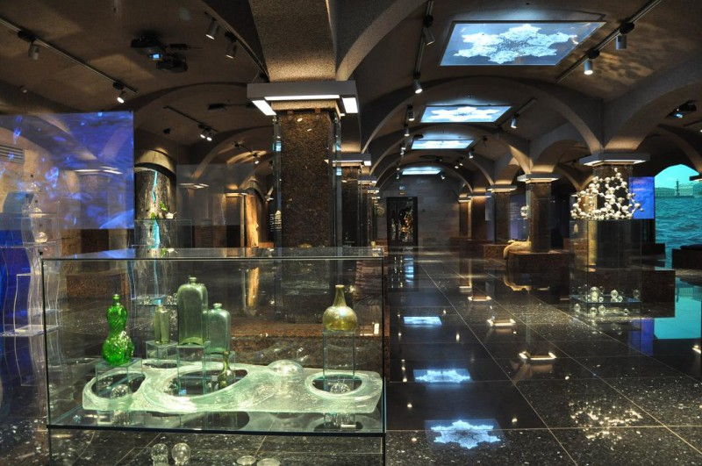
Музей инженерных войск и артиллерии, Санкт-Петербург
Город Санкт-Петербург (Ленинградская область)
Музей "Мир воды"

Slide 11
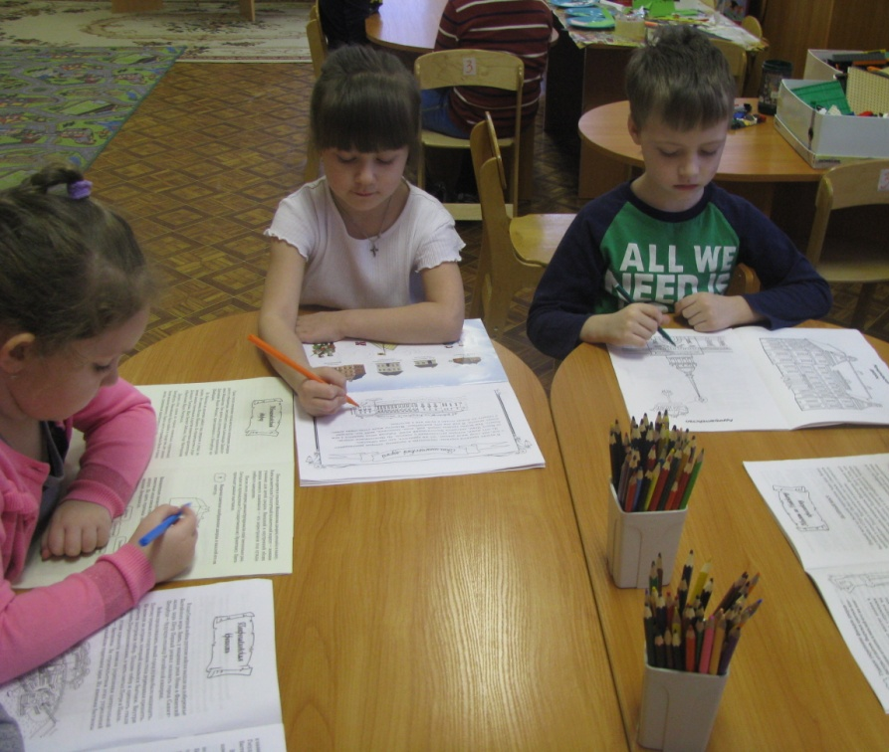
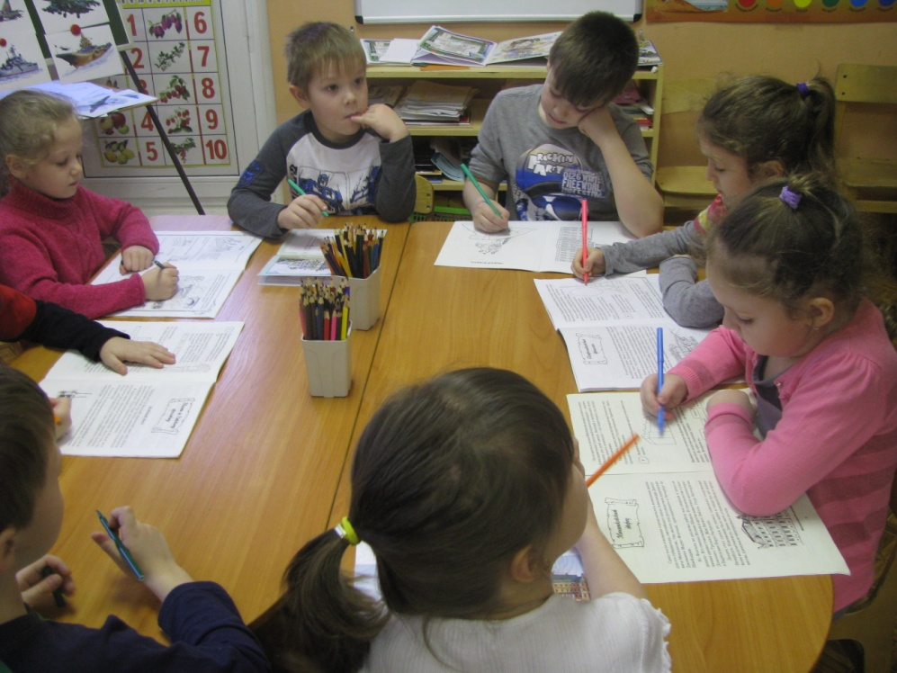
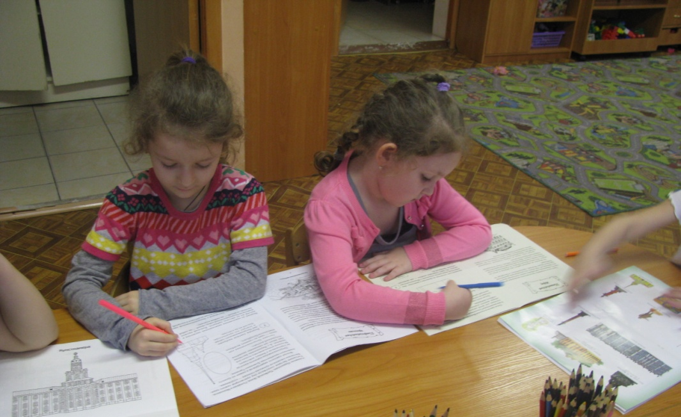
Работа по изо деятельности

Slide 12
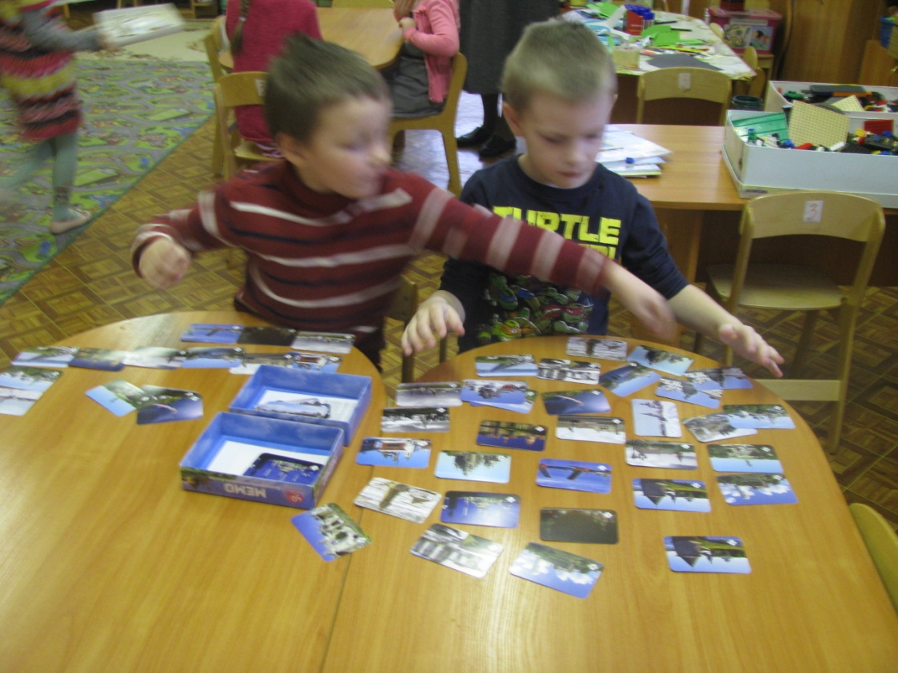
Знакомство с играми. Мы играем.

Slide 13
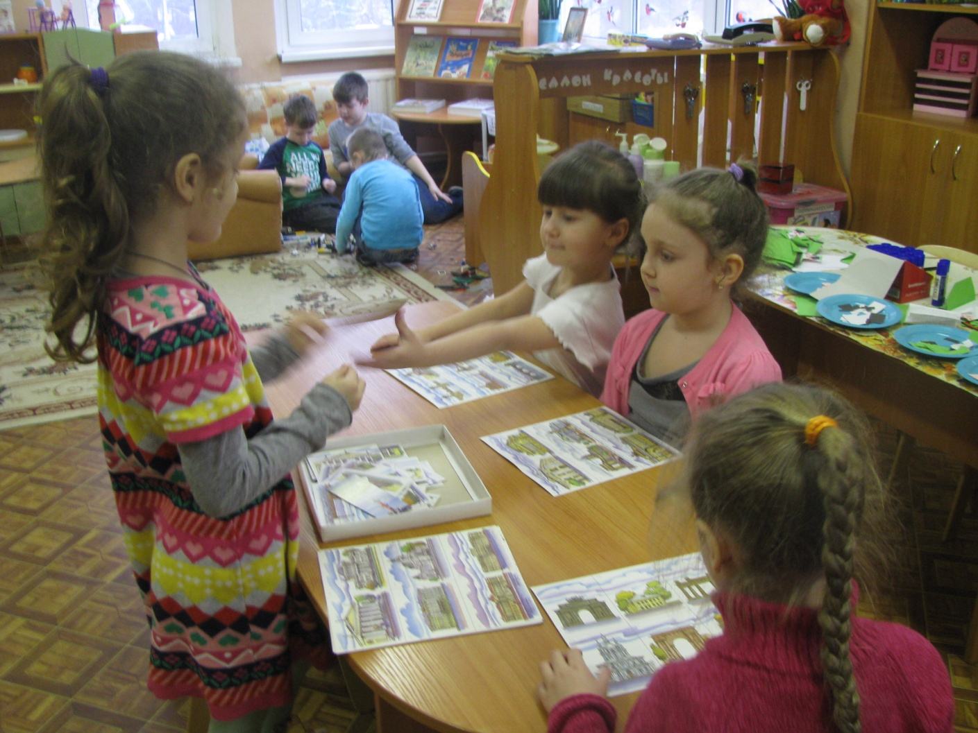
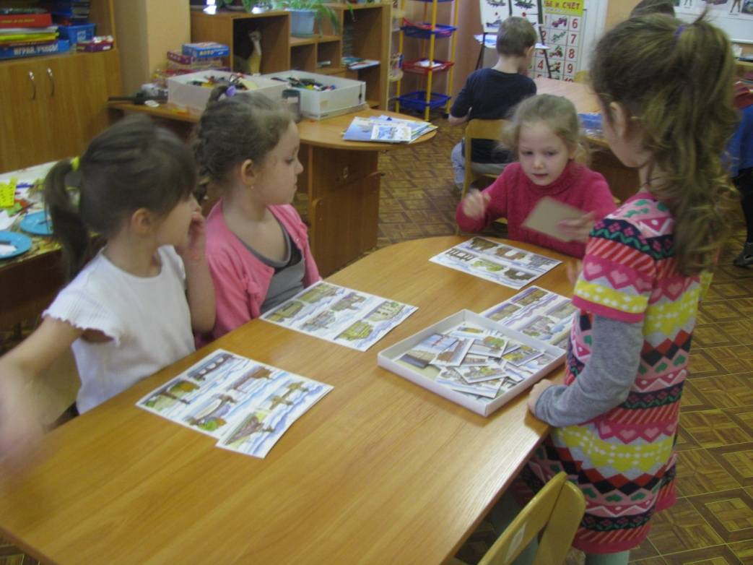

Slide 14
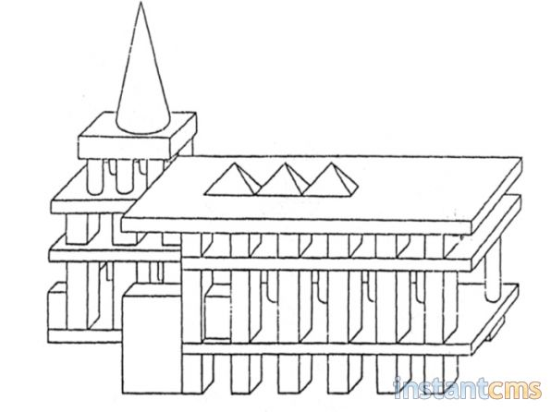
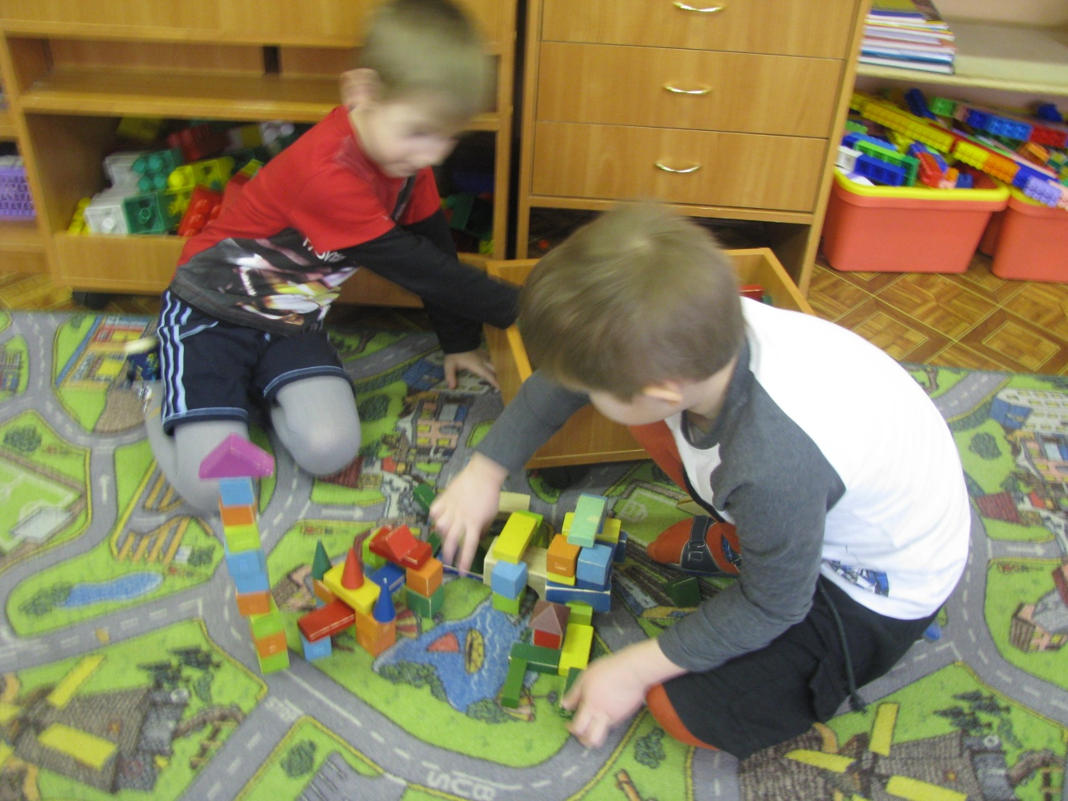
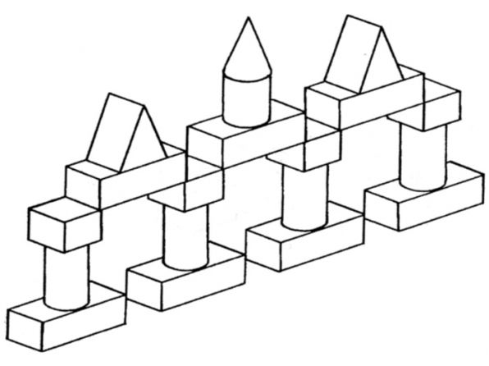
Строим музей

Slide 15
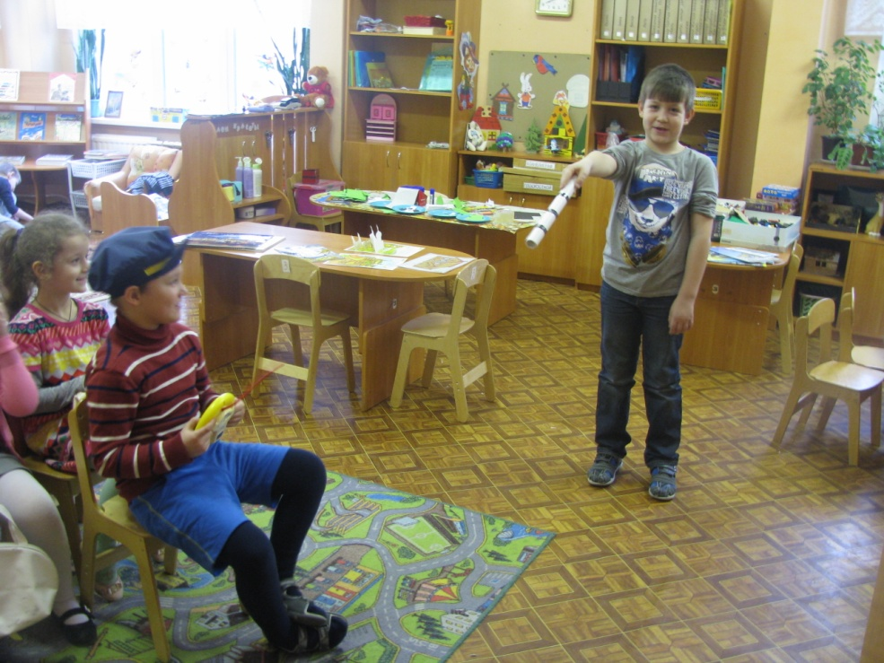
Играем в сюжетно –ролевую игру «экскурсия в музей»

Slide 16
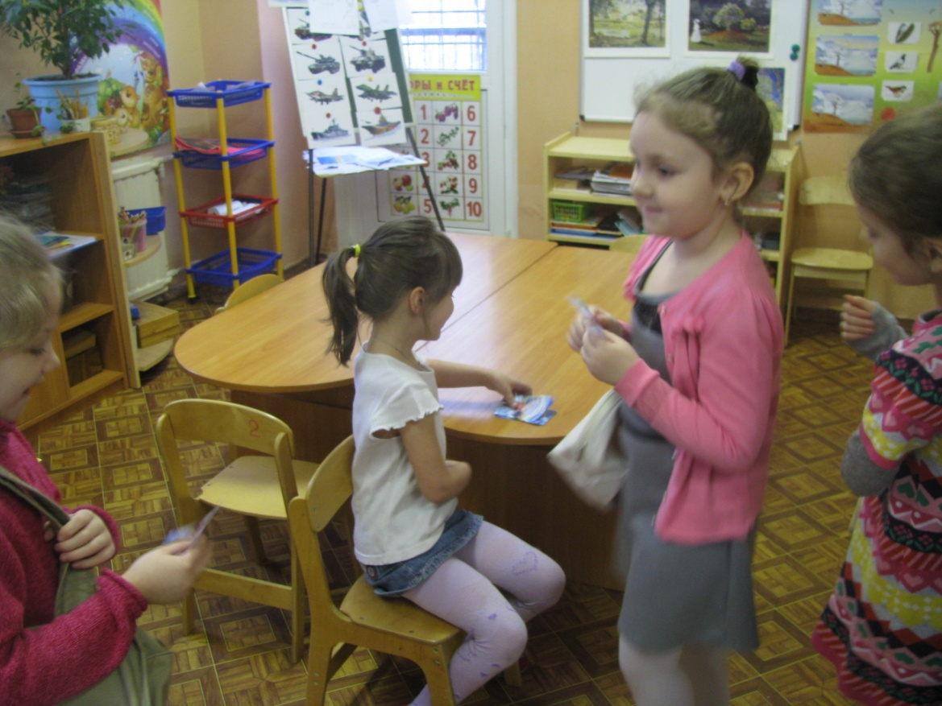
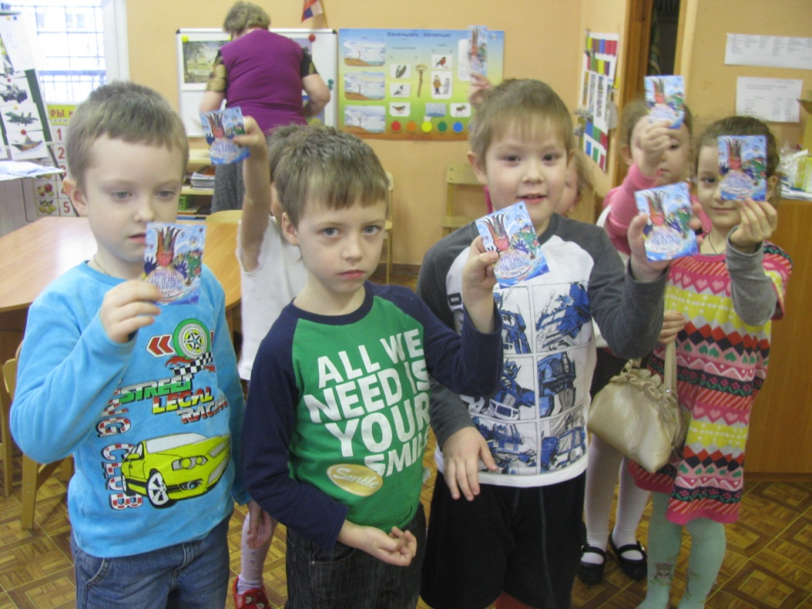

Slide 17
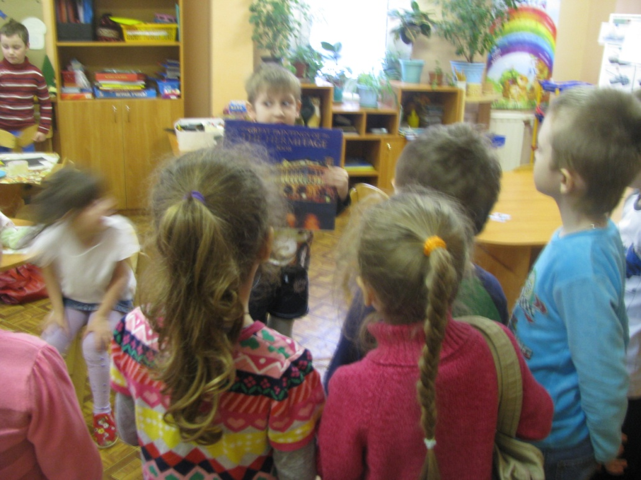
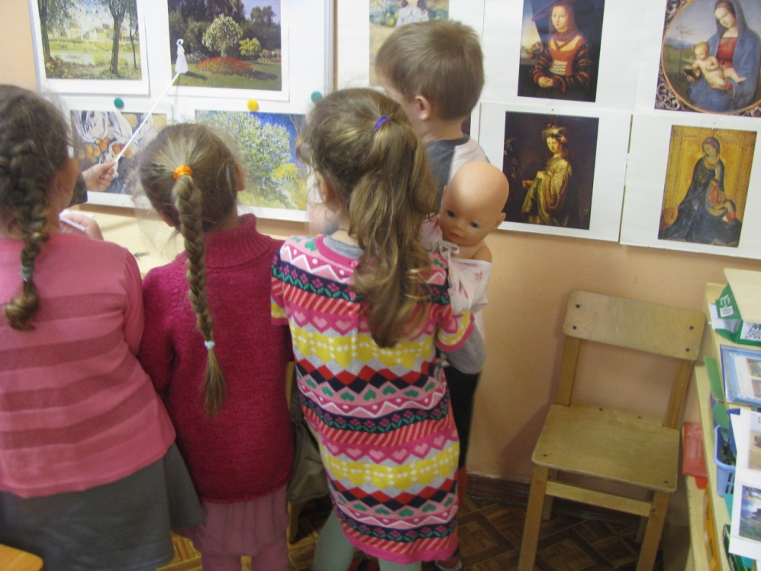
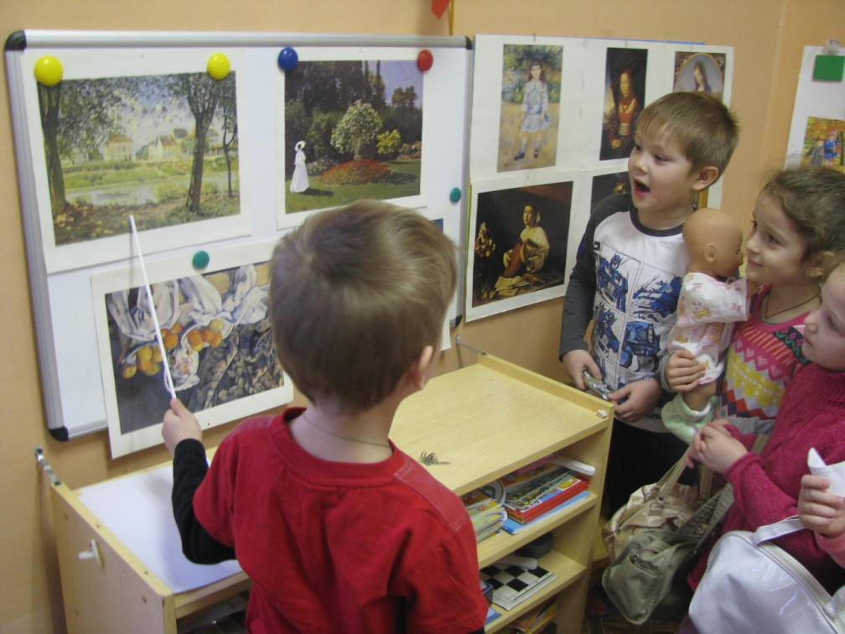

Slide 18
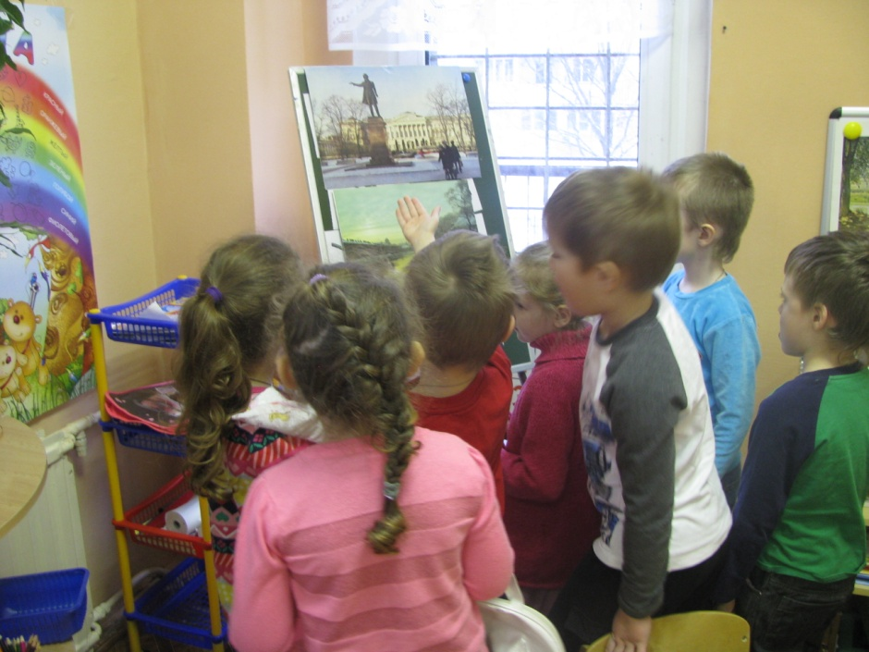
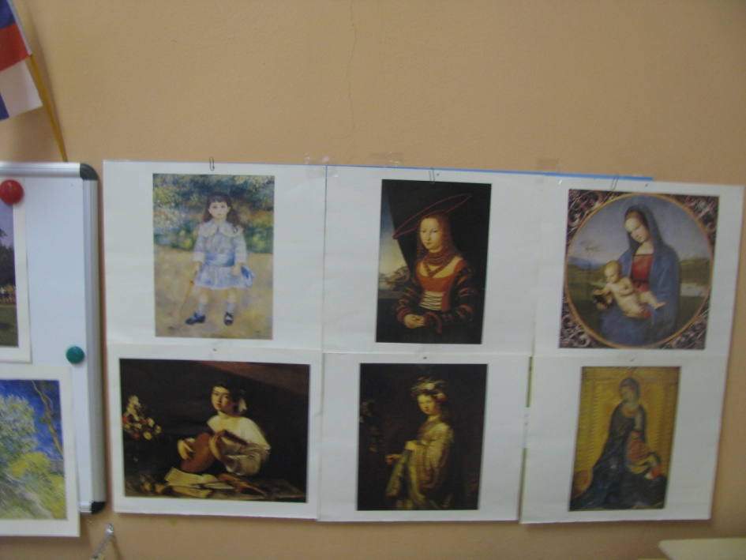
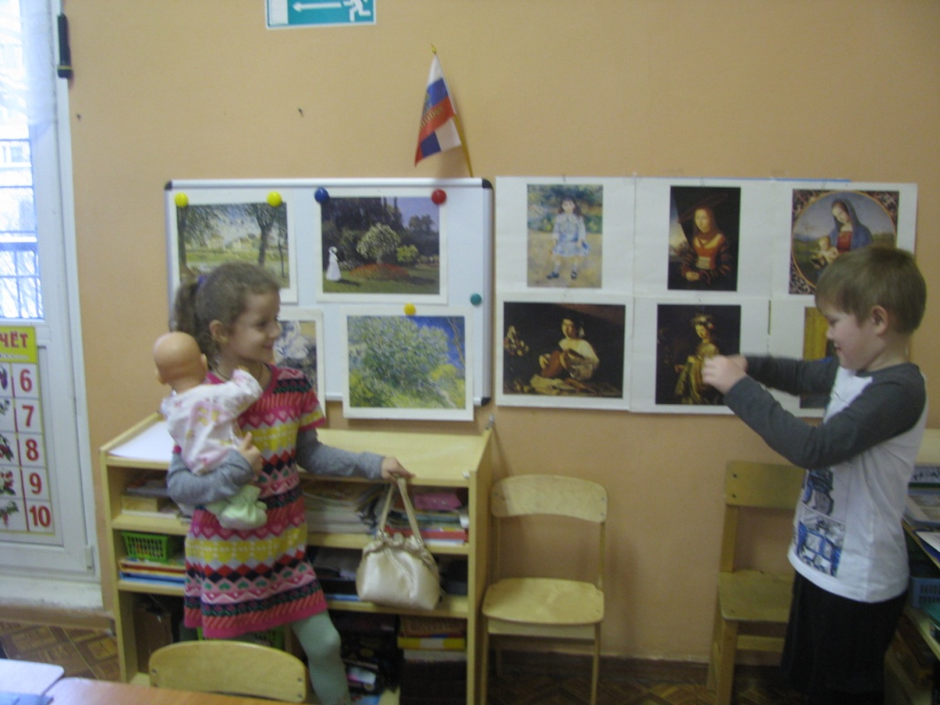

Slide 19
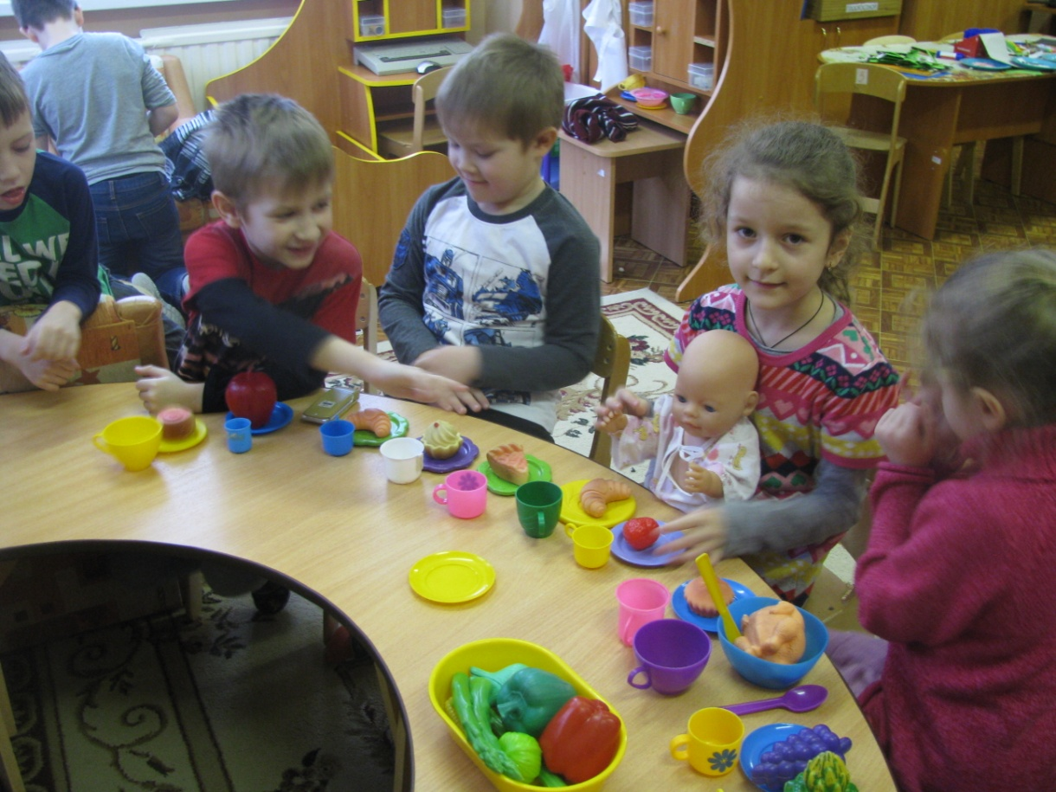
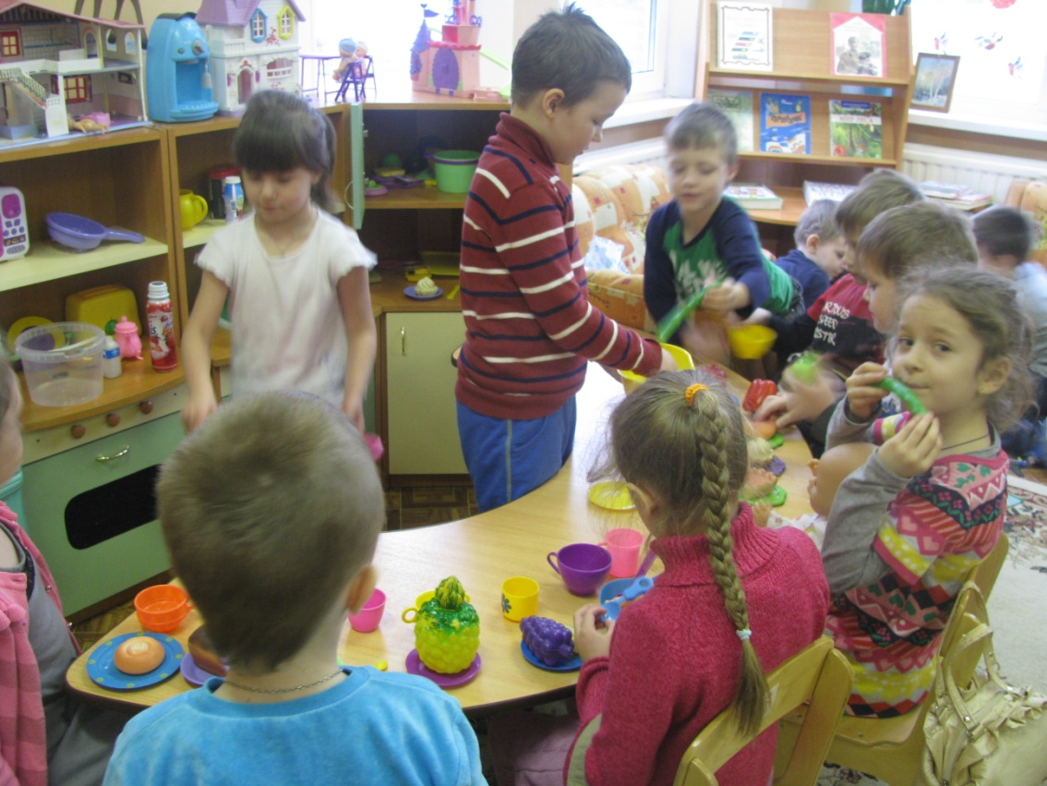

Slide 20
Работа с родителями
1. Консультация для родителей на тему
«Санкт – Петербург – город музеев»
В музей с ребенком.
2. Предложить родителям посетить музей вместе с ребёнком
3. Собрать краткую информацию об этом музее, фотографии или иллюстрации о музее для оформления альбома «Музеи нашего города»
Ко дню города.

Slide 21
Презентация подготовлена воспитателями подготовительной группы № 9 Алексеевой С. Н. Малышевой Г. А.

